Slide 1
সবাইকে শুভেচ্ছা ওস্বাগতম

Slide 2
পরিচিতি
মোসাঃ শাহানা আখতার
সহকারী শিক্ষক
সবসার উচ্চ বিদ্যালয়
পবা রাজশাহী
Email:shahana12shs@gmail.com
ফোনঃ০১৭৪৫৫৬০৭০২
শ্রেণীঃনবম/দশম
বিষয়ঃফিন্যান্স ওব্যাংকিং
সময়ঃ৫০ মিনিট
তাংঃ২১-১১-২০১৯

Slide 3
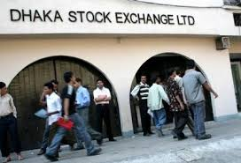
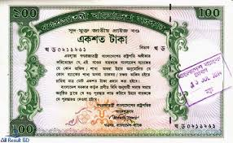
অনেকগুলো লোক
কাগজি মুদ্রা

Slide 4
শেয়ার বন্ড ও ডিবেঞ্চার

Slide 5
শিখন ফলঃ
এই পাঠ শেষে শিক্ষার্থীরা---------
শেয়ার বন্ড ও ডিবেঞ্চা কি তা বলতে পারবে।
বিভিন্ন প্রকার শেয়ারের শ্রেনী বিভাগ ব্যাখ্যা করতে পারবে।
সাধারন শেয়ারের সুবিধা ও অসুবিধা বর্ননা করতা পারবে

Slide 6
উপস্থাপনঃ
শেয়ার
অগ্রাধিকার শেয়ার
সাধারন শেয়ার

Slide 7
সাধারন শেয়ারের সুবিধাঃ
অধিক আয়
সীমাবদ্ধ দায়
তারল্য

Slide 8
একক কাজ
সময়ঃ৩মিনিট
সাধারন শেয়ারে বিনিয়োগ কারীদের কিভাবে অধিক আয় হয়।

Slide 9
দলগত কাজ
একজন বিনিয়োগকারীর দৃষ্টিকোন থেকে সাধারন শেয়ার ও অগ্রাধিকার শেয়ারের মধ্যে তুলনামুলুক বিচার কর

Slide 10
বাড়ীর কাজ
অগ্রাধিকার শেয়ারের সুবিধা ও অসুবিধাসমুহ লেখ।

Slide 11
সবাইকে ধন্যবাদ

